Slide 1

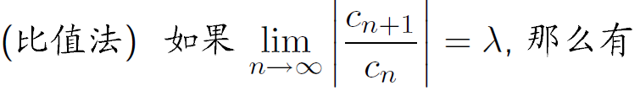
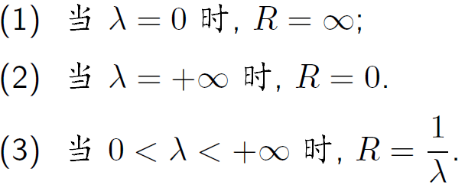

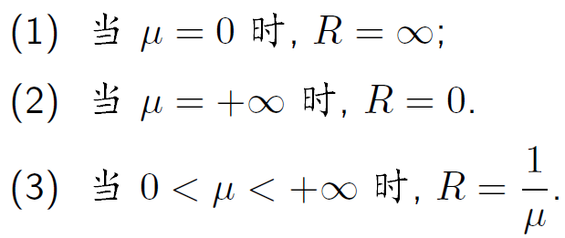

Slide 2

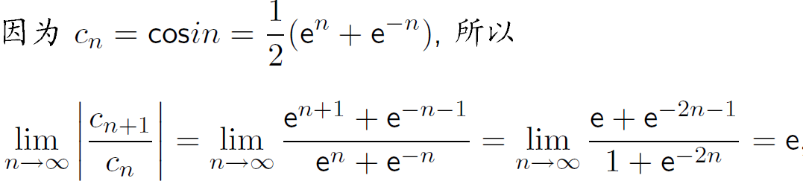
例4.

Slide 3

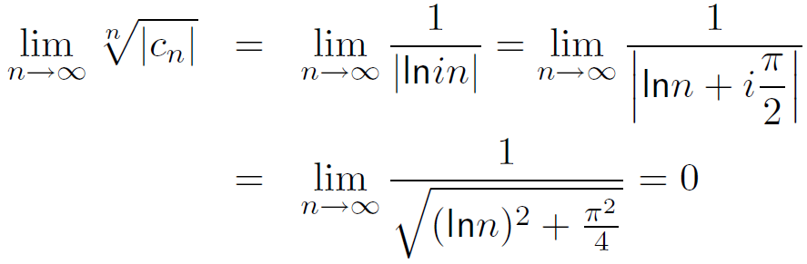
例5.

Slide 4

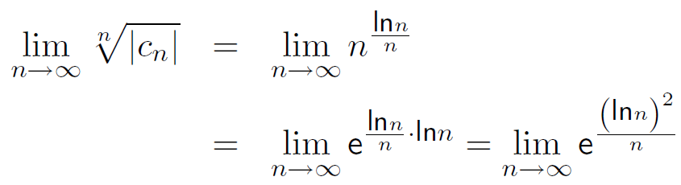
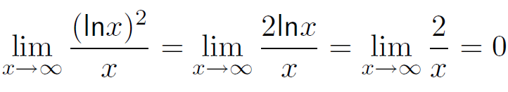
例6.

Slide 5

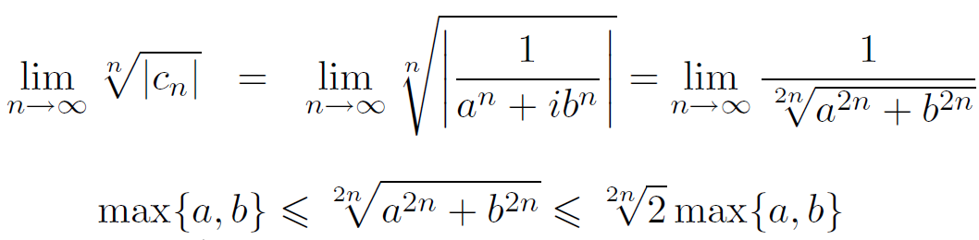
例7.

Slide 6

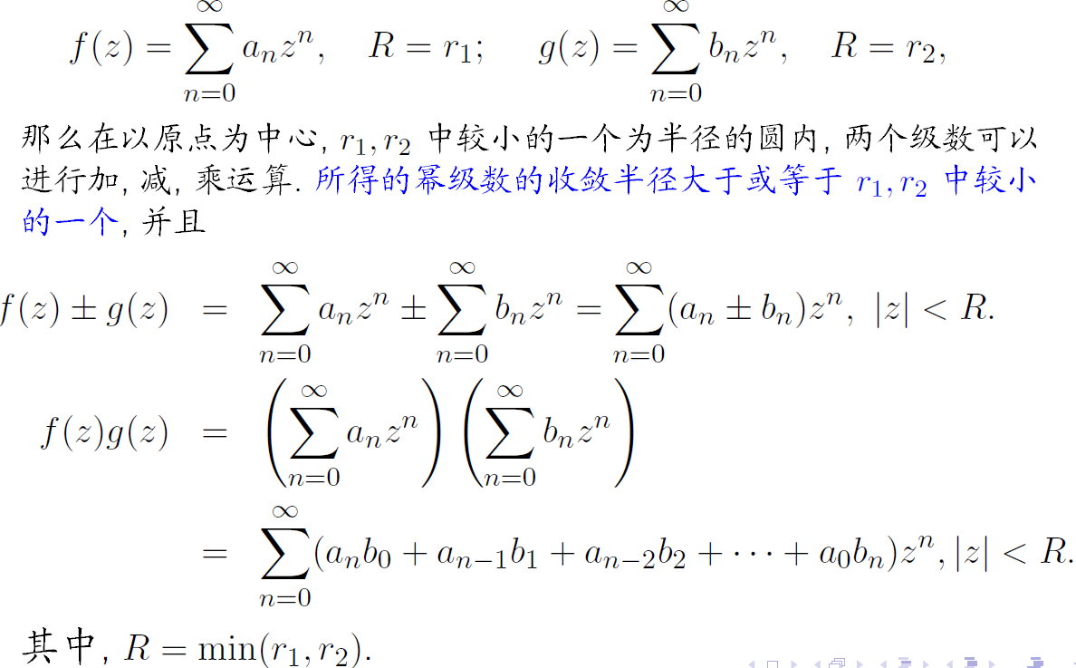

Slide 7
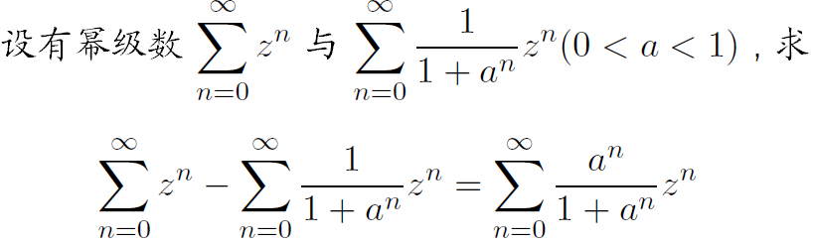

例8.

Slide 8

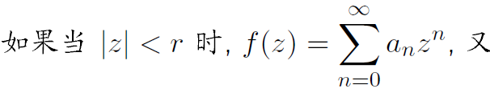

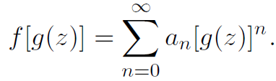

Slide 9
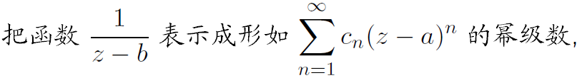

例9.

Slide 10
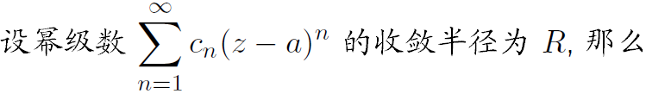

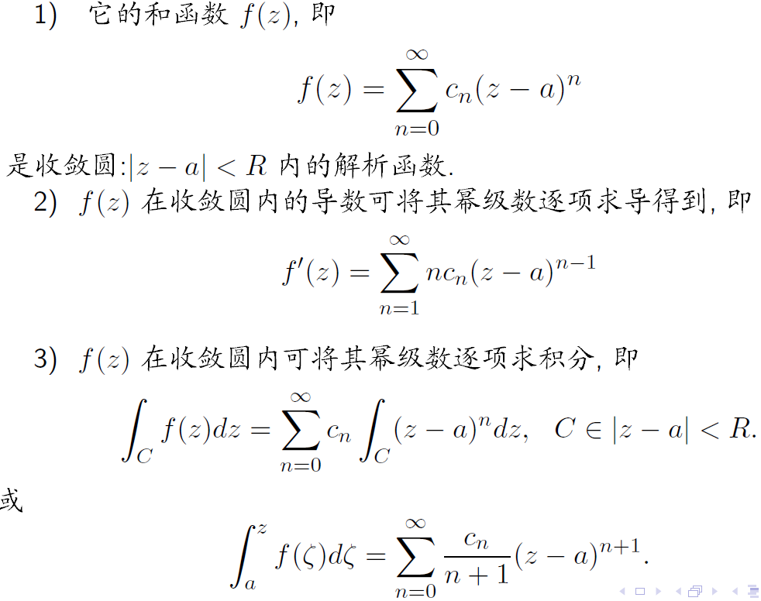

Slide 11
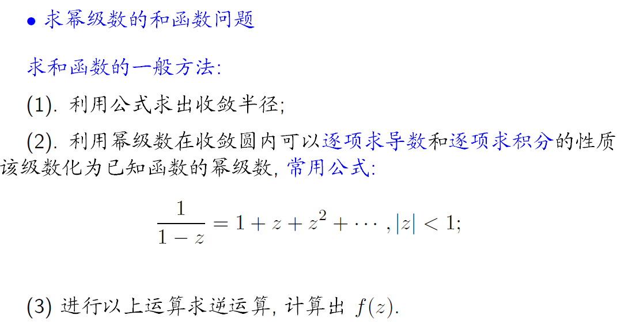

Slide 12
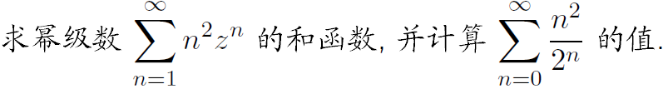
例10.

Slide 13
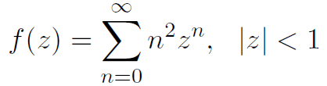
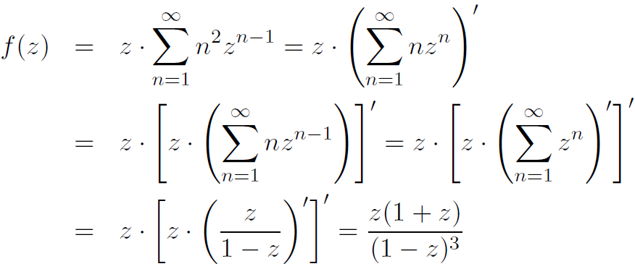
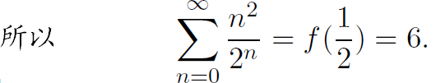

Slide 14
课堂练习
习题4

Slide 15
课后作业
习题4

Slide 16
§3 泰勒(Taylor)级数
1. 泰勒展开定理
2. 展开式的唯一性
3. 简单初等函数的泰勒展开式

Slide 17
1. 泰勒展开定理
由§2幂级数的性质知:一个幂级数的和函数在
它的收敛圆内部是一个解析函数.
现在研究与此相反的问题：
一个解析函数能否用幂级数表达?
(或者说,一个解析函数能否展开成幂级数? 解析函
数在解析点能否用幂级数表示？）
以下定理给出了肯定回答：
任何解析函数都一定能用幂级数表示.

Slide 18
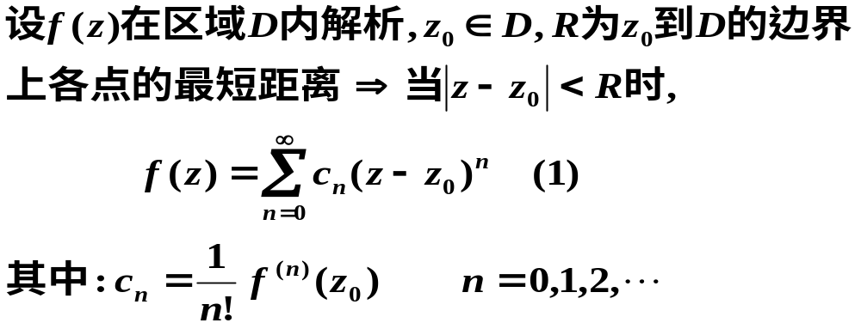
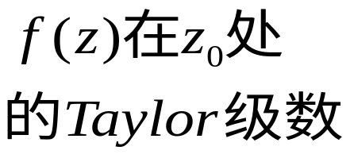
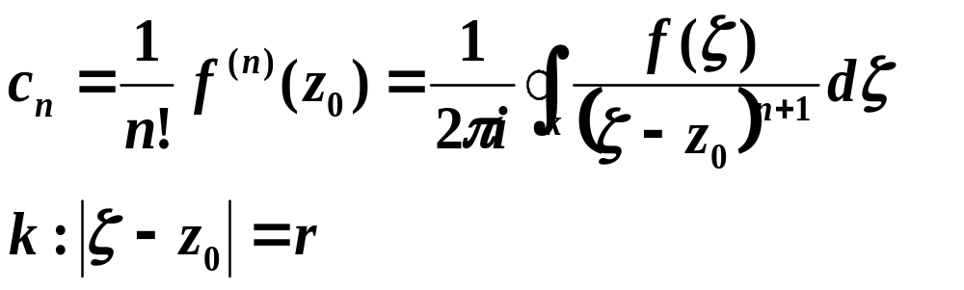


定理（泰勒展开定理）
D
分析：
k
代入(1)得

Slide 19
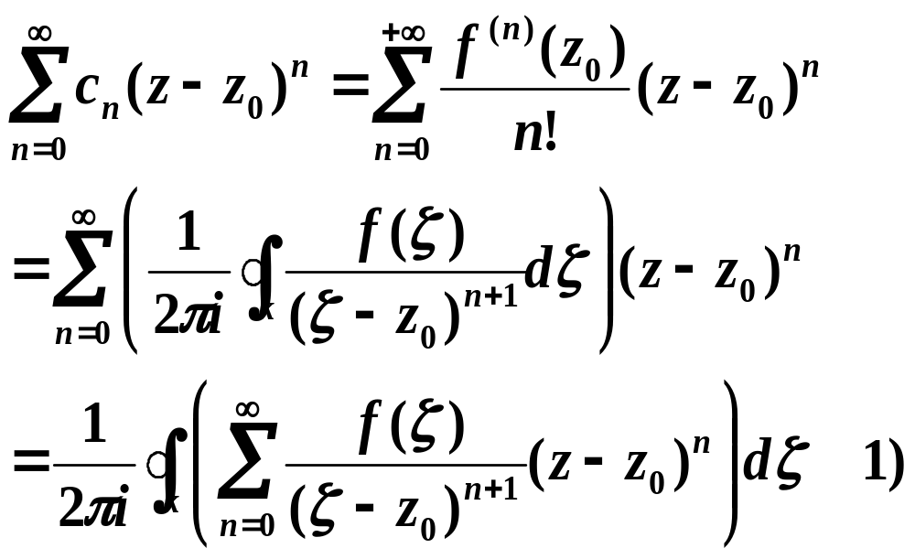
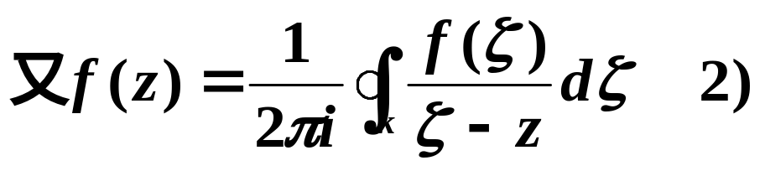
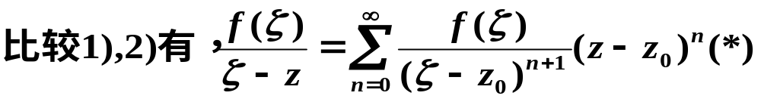
D
z
k

Slide 20
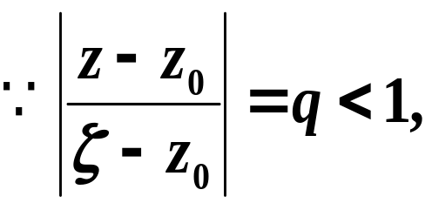
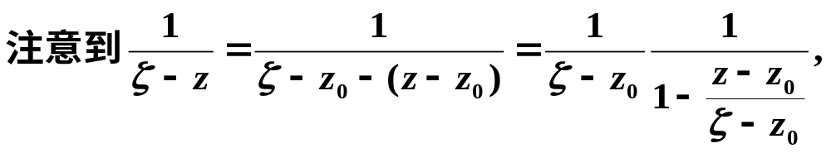
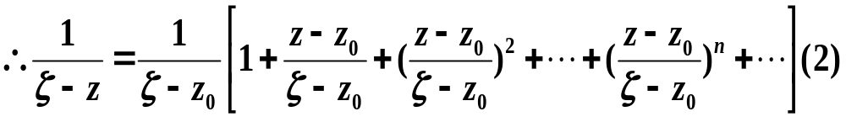
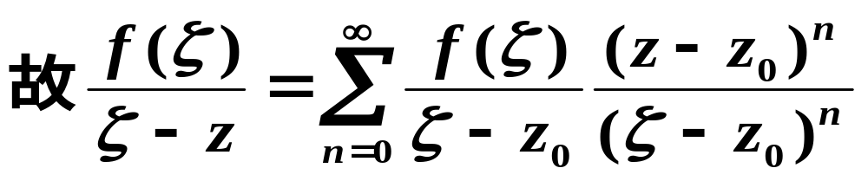
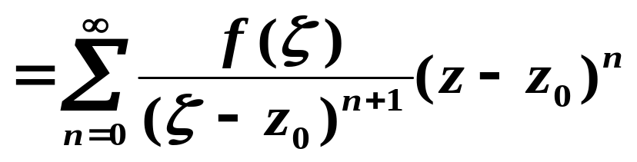
---(*)得证！

Slide 21
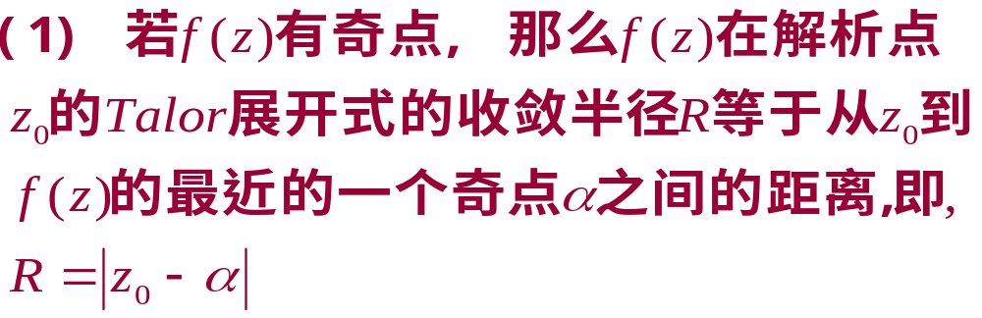
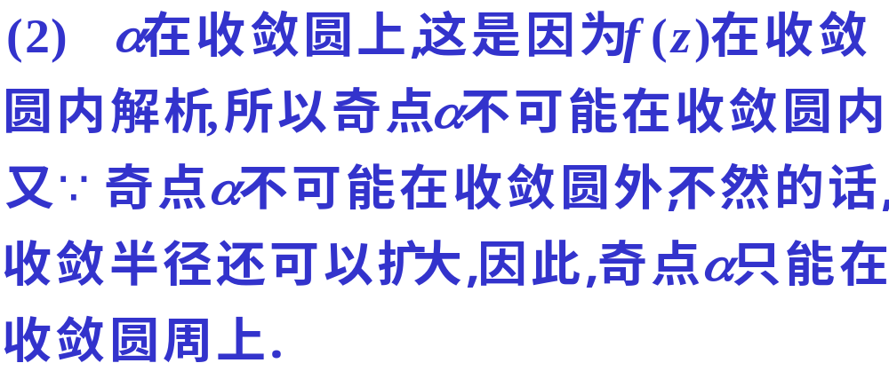

Slide 22
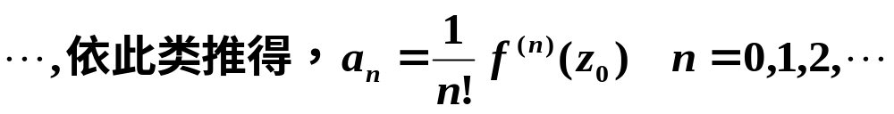
2. 展开式的唯一性
利用泰勒级数可把解析函数展开成幂级数，这样
的展开式是否唯一？
结论 解析函数展开成幂级数是唯一的，就是它
的Taylor级数.
事实上，设f (z)用另外的方法展开为幂级数:

Slide 23

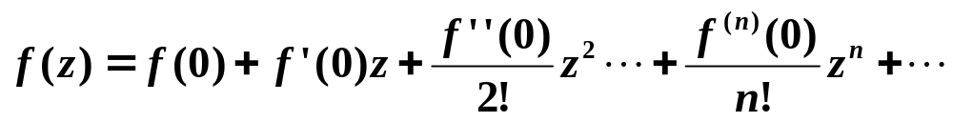
由此可见，任何解析函数展开成幂级数就是Taylor
级数，因而是唯一的.
函数展开成Taylor级数的方法：
代公式
---直接法
由展开式的唯一性，运用级数的代数运算、分
析运算和 已知函数的展开式来展开
---间接法

